Slide 1
Időjárás Applikáció
Készitette:Fábián Róbert

Slide 2
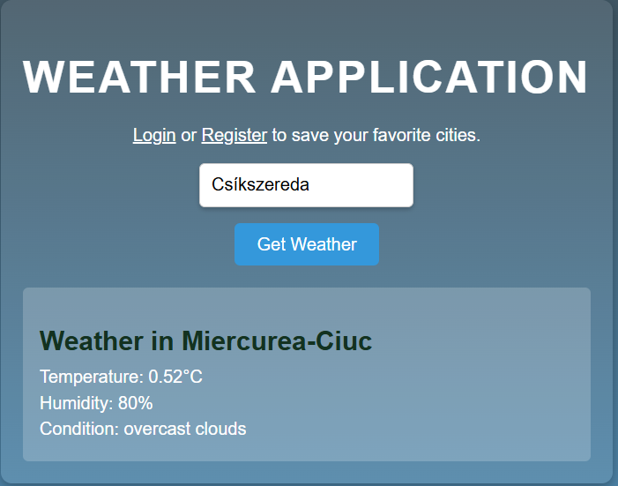
Funkciók:
Az alkalmazás megjeleníti a kiválasztott városok aktuális időjárási adatait, például hőmérsékletet, páratartalmat

Slide 3
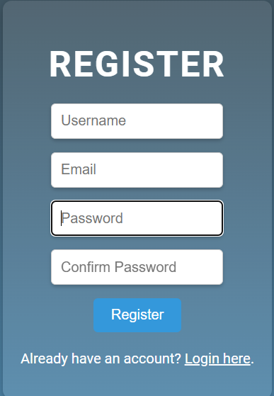
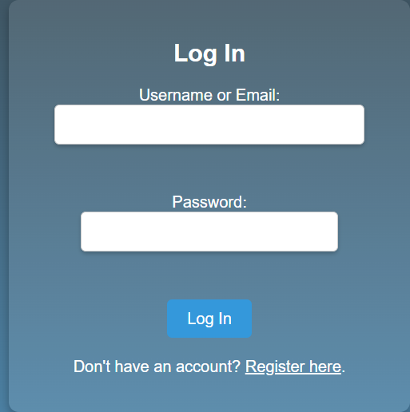
Regisztráció:
Ellenőrzi, hogy a felhasználó által megadott két jelszó megegyezik-e és hogy megfelelő-e az email
Bejelentkezés: A felhasználók jelentkezhetnek felhasználónévvel vagy e-mail címmel

Slide 4
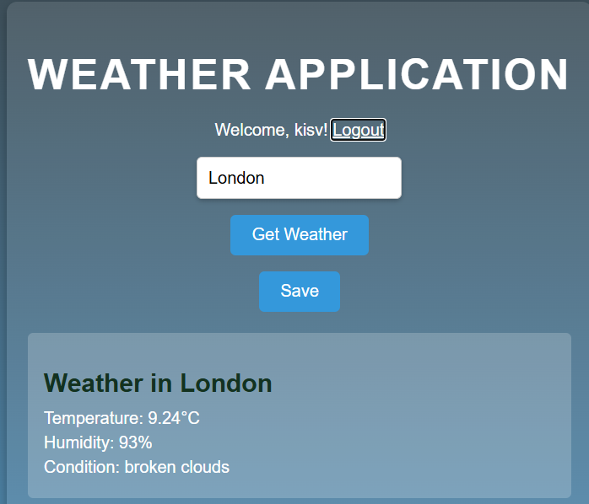
A sikeres bejelentkezést követően elindul a session (munkamenet), ami két további funkcióval bővül
-Mentett városok elérése és mentése
-Kijelentkezés lehetősége

Slide 5
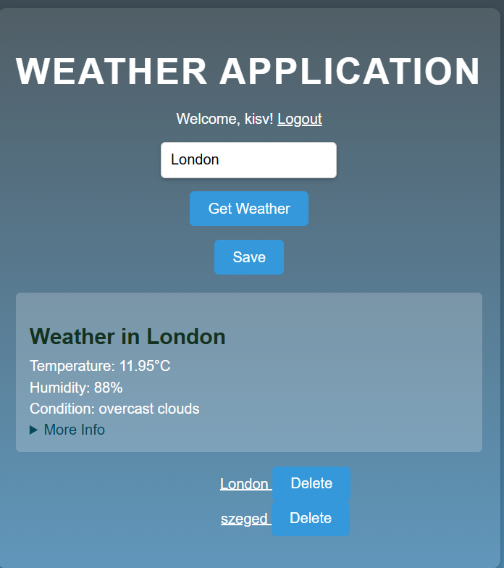
A "Save" gombra kattintva a felhasználó el tudja menteni a várost, amely a rendszerben tárolódik, és a következő bejelentkezéskor már elérhetővé válik.
Város nevére kattintva automatikusan megjelenik a város aktuális időjárását

Slide 6
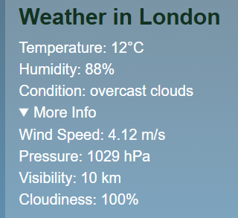

“More info ”: Megjeleníti az extra információkat
A város törlése a "Delete" gombra kattintva történik

Slide 7
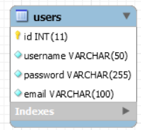
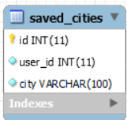
Adatbázis
Az adatbázis két táblát tartalmaz:
Users(felhasználók) :id,username,password,email
Saved_cities(mentett városok):id,user_id,city
A saved_cities tábla user_id mezője hivatkozik a users tábla id mezőjére. Ez lehetővé teszi, hogy egy felhasználó több várost is elmenthessen.

Slide 8
Köszönöm a figyelmet!

